Slide 1
Zadaci za vježbu geografska karta mjerilo orijentacija
5. razred

Slide 2
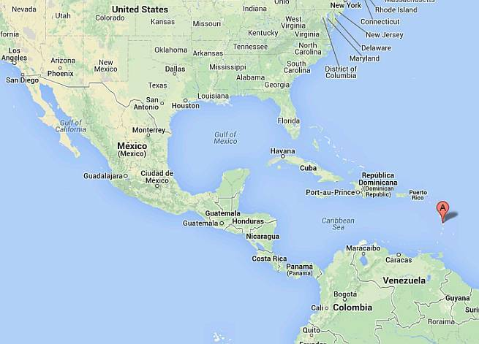
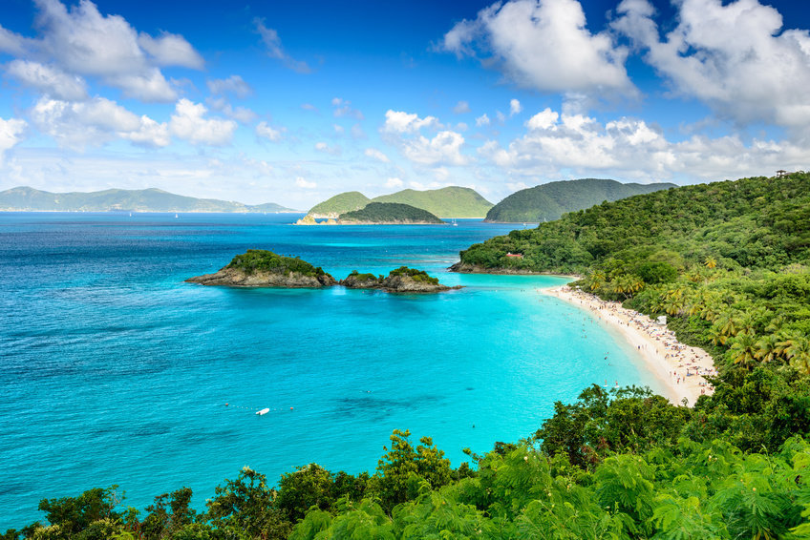
Kako se zove more koje se nalazi između Sjeverne i Južne Amerike?
Odgovori uz pomoć atlasa. ☺
Karipsko more

Slide 3
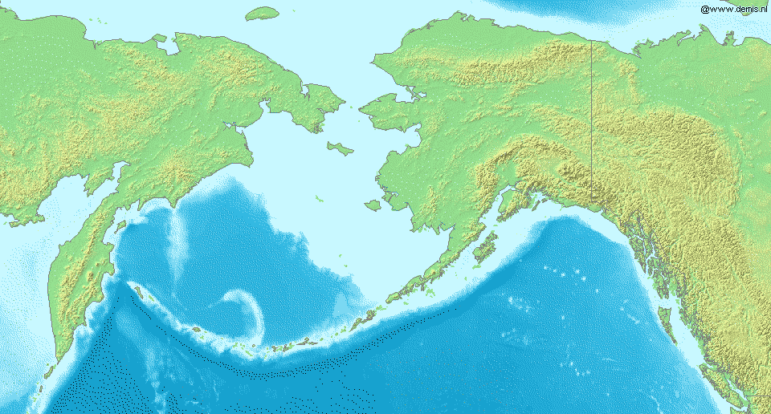
Beringovo more.
Odgovori uz pomoć atlasa. ☺
Kako se zove more koje se nalazi između Sjeverne Amerike i Azije?
AZIJA Beringovo SJEVERNA AMERIKA
more

Slide 4
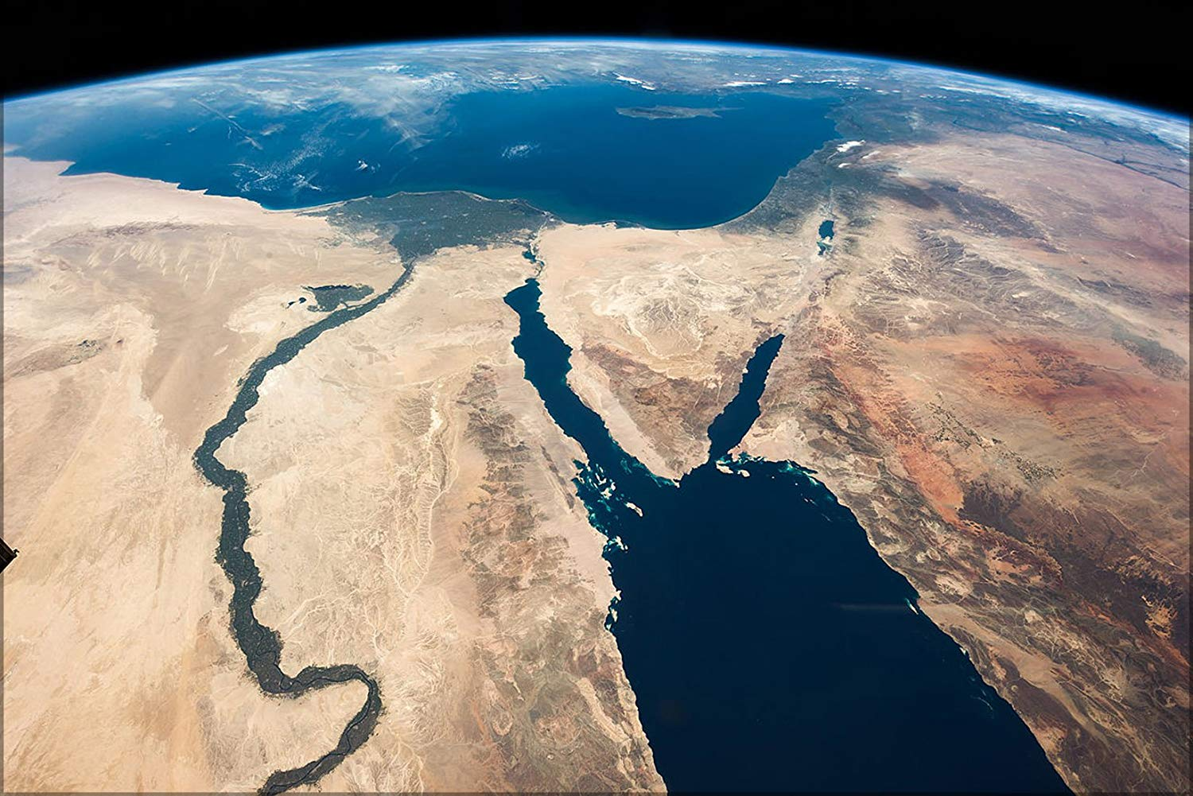
Kako se zovu dva mora između Azije i Afrike?
Sredozemno more i Crveno more.
Odgovori uz pomoć atlasa. ☺
Sredozemno more
AFRIKA
AZIJA
Crveno more

Slide 5
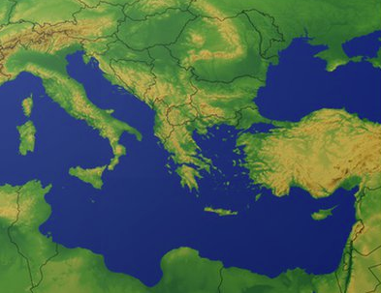
Koja mora se nalaze između Europe i Azije?
Sredozemno, Egejsko, Mramorno i Crno more.
EUROPA
Odgovori uz pomoć atlasa. ☺
Crno more
Mramorno
more
Egejsko
more
AZIJA
Sredozemno more

Slide 6
U mjerilu 1: 1 000 000, 1 cm na karti predstavlja _____ km u prirodi.
10
U mjerilu 1:1000, 1 cm na karti predstavlja _____ m u prirodi.
10
U mjerilu 1: 50 000, 1 cm na karti predstavlja _______u prirodi.
500 m
U mjerilu 1: 1 500 000, 1 cm na karti predstavlja _________u prirodi.
15 km

Slide 7
5
5000
500 000
2
1
3

Slide 8
Karta je izrađena u mjerilu 1: 3 000 000
1 km ima 100 000 centimetara. Kada preračunavamo kilometre u centimetre dodajemo 5 nula odnosno množimo sa 100 000. ☺

Slide 9
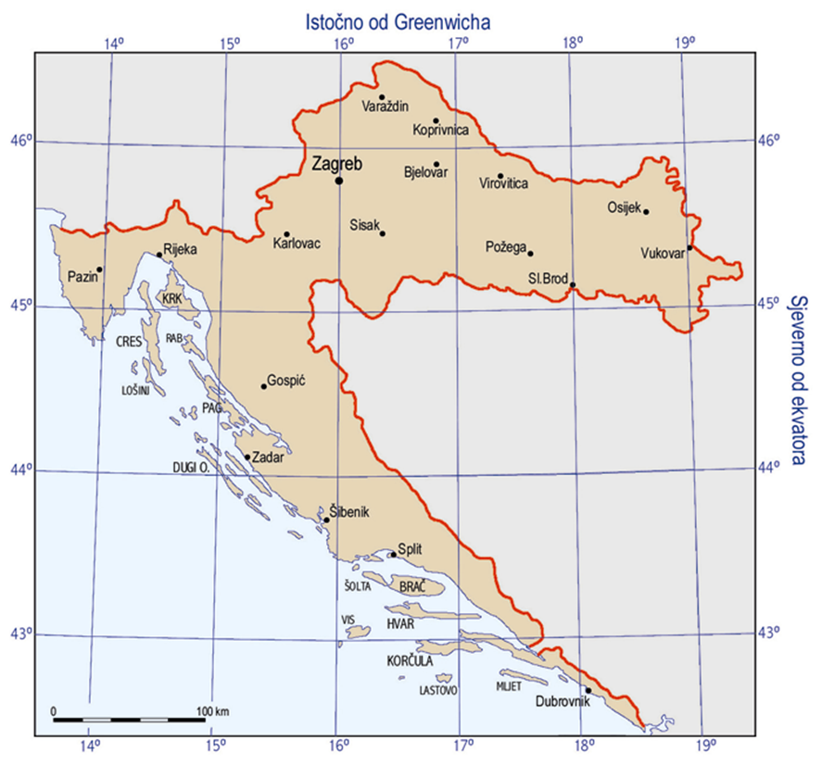
Kolika je razlika u stupnjevima (meridijani) između Zagreba i Vukovara?
Na kojem meridijanu se nalazi Zagreb?
16° istočno od početnog meridijana.
Na kojem meridijanu se nalazi Vukovar?
19° istočno od početnog meridijana.
3°

Slide 10
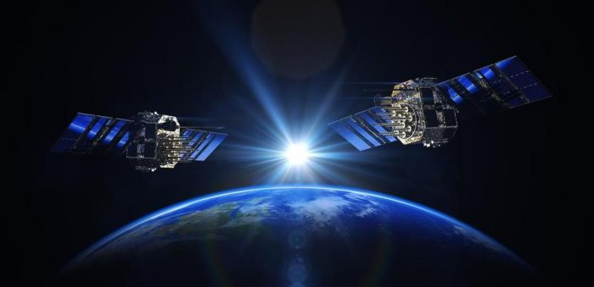
Kako se zove američki satelitski sustav za globalnu navigaciju?
Globalni pozicijski sustav. Pokrata: GPS
Kako se zove europski satelitski sustav za globalnu navigaciju?
Galileo.

Slide 11
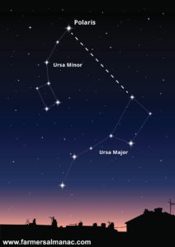
Kako se na hrvatskom jeziku nazivaju zviježđa na slici?
Veliki i Mali medvjed
Gdje se nalazi zvijezda Sjevernjača?

Slide 12
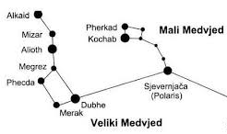
Koliko zvijezda se nalazi u zviježđu Velikog medvjeda?
7
Koliko zvijezda se nalazi
u zviježđu Malog medvjeda?
7

